Slide 1






Bài 7

Slide 2






Slide 3



Slide 4

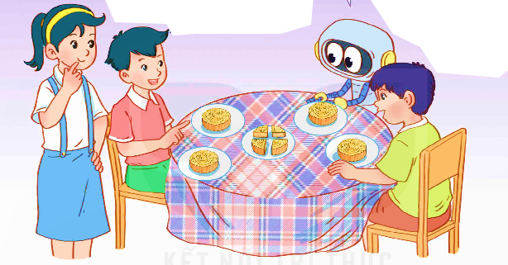
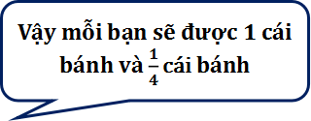
Nếu mỗi đứa mình lấy một cái bánh thì còn thừa lại một. Chúng mình chia đều cái bánh còn thừa thành 4 phần là được.
Nếu chia đều 5 cái bánh cho 4 bạn thì mỗi bạn được mấy phần cái bánh nhỉ?
Vậy mỗi bạn sẽ được 1 cái bánh và $\frac{1}{4}\text{c}\text{á}\text{i} \text{b}\text{á}\text{nh}$
1 và $\frac{1}{4}\text{vi}\text{ế}\text{t} \text{g}\text{ọ}\text{n} \text{l}\text{à }1\frac{1}{4}$; vậy $1\frac{1}{4}$ được gọi là gì?

Slide 5


1 và $\frac{1}{4}\text{vi}\text{ế}\text{t} \text{g}\text{ọ}\text{n} \text{l}\text{à }1\frac{1}{4}$
1 và $\frac{1}{4}\text{l}\text{à }\text{h}\text{ỗ}\text{n} \text{s}\text{ố, đọ}\text{c} \text{l}\text{à }\text{m}\text{ộ}\text{t} \text{v}\text{à }\text{m}\text{ộ}\text{t} \text{ph}\text{ầ}\text{n} \text{t}\text{ư}$.
1 $\frac{1}{4}\text{c}\text{ó }\text{ph}\text{ầ}\text{n} \text{nguy}\text{ê}\text{n} \text{l}\text{à 1 }\text{v}\text{à }\text{ph}\text{ầ}\text{n} \text{ph}\text{â}\text{n} \text{s}\text{ố }\text{l}\text{à }\frac{1}{4}$
1
$$\frac{1}{4}$$
Phần nguyên
Phần phân số

Slide 6

Mỗi hỗn số gồm hai phần: phần nguyên là số tự nhiên và phần phân số bé hơn 1.
Để đọc hỗn số, ta đọc phần nguyên, chữ “và” rồi đến phần phân số.

Slide 7
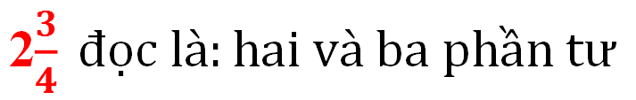

Ví dụ
2$\frac{3}{4}$
phần nguyên
phần phân số
2$\frac{3}{4} đọc là:hai và ba phần tư$

Slide 8


Slide 9
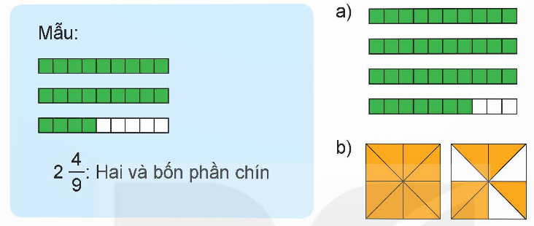

1
Viết và đọc hỗn số thích hợp với mỗi hình (theo mẫu)

Slide 10
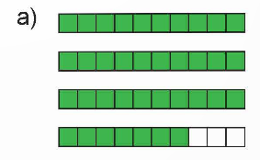
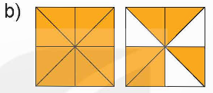
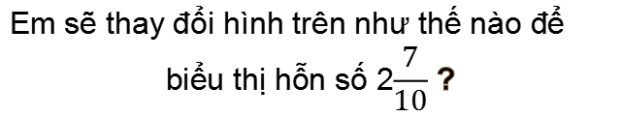



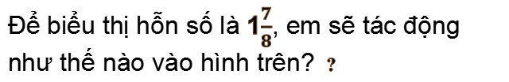
3$\frac{7}{10} đọc: Ba và bảy phần mười$
1$\frac{5}{8} đọc:Một và năm phần tám$
Vì sao ta lại viết được hỗn số 3$\frac{7}{10}$ ?
Để biểu thị hỗn số là 1$\frac{7}{8}$, em sẽ tác động như thế nào vào hình trên? ?
Em sẽ thay đổi hình trên như thế nào để biểu thị hỗn số 2$\frac{7}{10}$ ?
Notes:
Đặt thêm câu hỏi mở rộng, phân hóa.
Chốt: Nêu cách đọc một hỗn số.
Khi viết hỗn số ta viết thế nào?
Qua BT 1, con đã đạt được mục tiêu nào của bài học?

Slide 11

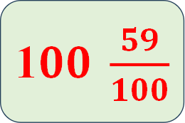
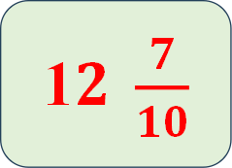
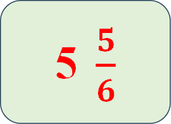
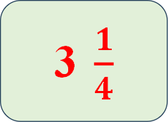
2
Hãy chỉ ra phần nguyên và phần phân số trong mỗi hỗn số
3$\frac{1}{4}$
5$\frac{5}{6}$
1$2 \frac{7}{10}$
1$00 \frac{59}{100}$

Slide 12

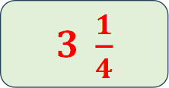

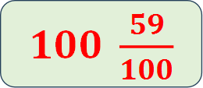
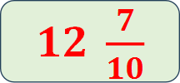

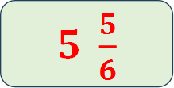

Phần nguyên là 3
3$\frac{1}{4}$
Phần phân số là $\frac{1}{4}$
Phần nguyên là 5
5$\frac{5}{6}$
So sánh phần phân số của các hỗn số với 1?
Phần phân số là $\frac{5}{6}$
Phần nguyên là 12
1$2 \frac{7}{10}$
Phần phân số là $\frac{7}{10}$
1$00 \frac{59}{100}$
Phần nguyên là 100
Phần phân số là $\frac{59}{100}$
Notes:
Chốt: Mỗi phân số gồm hai phần: Phân nguyên là số tự nhiên và phần phân số bé hơn 1.

Slide 13
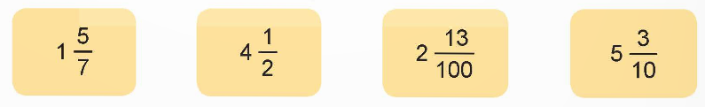
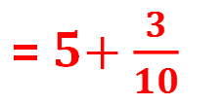
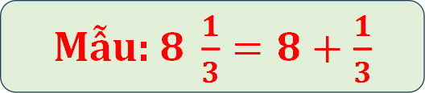
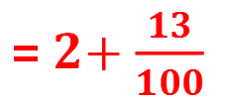
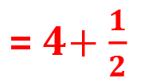
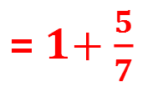
3
Viết (theo mẫu)
Mẫu: 8$\frac{1}{3}=8+\frac{1}{3}$
= 1$+\frac{5}{7}$
= 4$+\frac{1}{2}$
= 2$+\frac{13}{100}$
= 5$+\frac{3}{10}$
Notes:
Chốt: Hỗn số bằng tổng của phần nguyên và phần phân số.

Slide 14


Slide 15
HOẠT ĐỘNG NỐI TIẾP
☺ Hãy nghĩ cách chia đều 5 quả cam cho 3 người.
.
Chuẩn bị bài sau: Hỗn sỗ (tiết 2) - Luyện tập trang 24

